Slide 1



[intel] Edge AI SW 아카데미 - 6기 : FW프로그래밍
SMART C - air
당근과 채찍 팀
조승제 | 이종범 | 오경택 | 유승경

Slide 2
[intel] Edge AI SW 아카데미 - 6기
목 차
01
팀원 소개
05
핵심 소스 코드
02
제품 소개
06
개발 결과 검토
03
메뉴얼
07
향후 개발 내용
04
프로젝트 진행
08
개발 후기

Slide 3
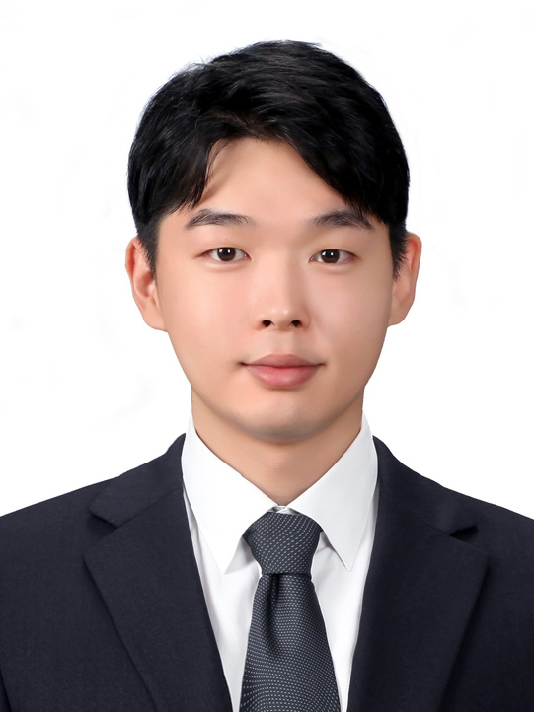
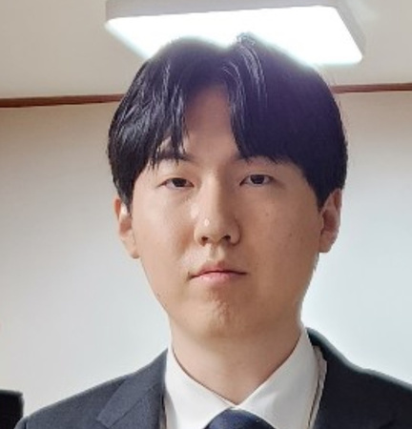
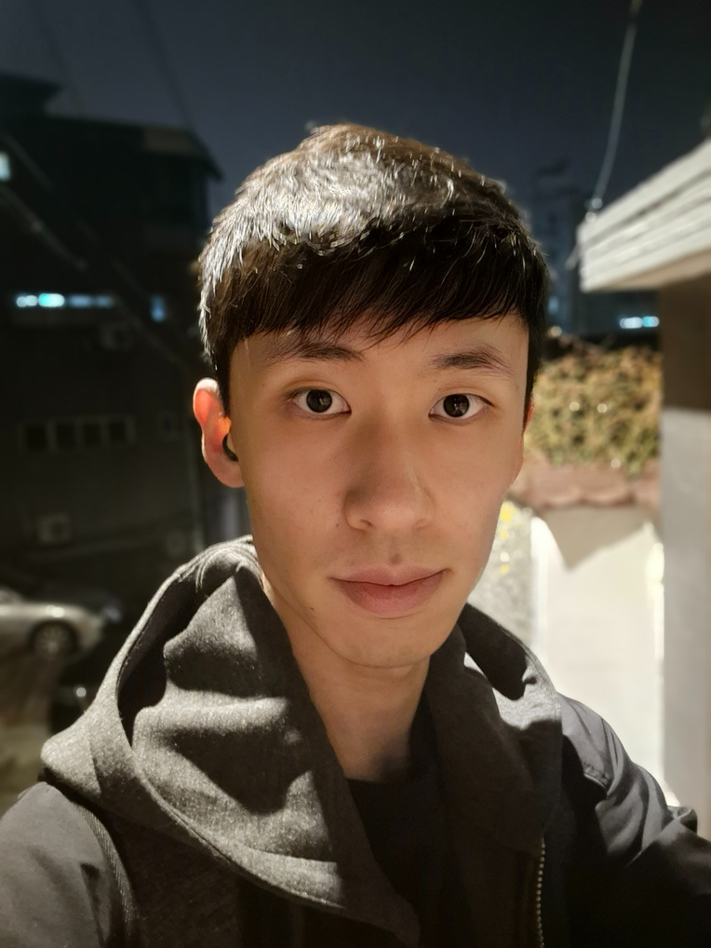
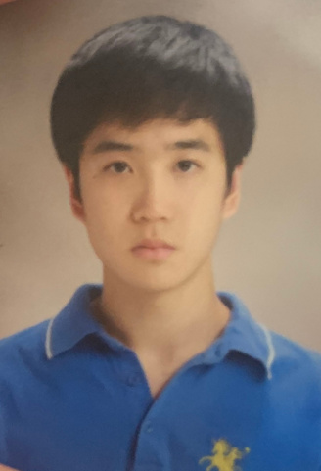
[intel] Edge AI SW 아카데미 - 6기
팀원 소개
조승제
이종범
오경택
유승경
gyeongtaek.dev@gmail.com
jsj6584@naver.com
whdqja1128@naver.com
tmdrud7766@gmail.com

Slide 4
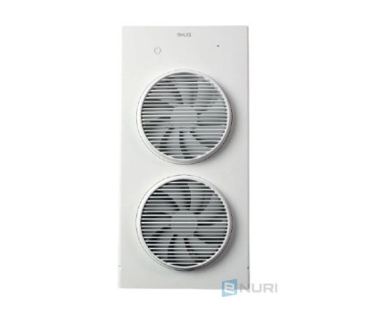



[intel] Edge AI SW 아카데미 - 6기
제품 소개
기업 및 공공기업 및 공공시설에
활용 가능한 자동화 환풍구
패키지화 하여 여러 센서들과 활용 가능
조도 센서를 이용한 출력으로 전력 소비 감소

Slide 5
[intel] Edge AI SW 아카데미 - 6기
프로젝트 진행
1 단계
2 단계
3 단계
4 단계
회로 구축
모터 동작
UART 모터랑 연결
통신 구축 및 버튼 조작
PWM 을 통한
모터 속도 제어 구축
CDS 센서를 통한
조도 감지

Slide 6
[intel] Edge AI SW 아카데미 - 6기
메뉴얼
프로그램 작동 시 Auto_Mode 실행
Key 0 입력 시 Auto_Mode
Key 1 입력 시 Manual_Mode 변환
Auto_Mode : CDS 센서를 통해 조도에 따라 모터의 속력 조절
1
2
Manual_Mode
Key 1을 누를 때 마다
모터의 Speed가 20씩 증가
최대 100, 100을 초과 -> 0 전환
Manual_Mode 입력 모드
R, F, S을 키보드 입력에 따라
모터를 각각
역방향, 정방향 상태로 전환.
3
4

Slide 7
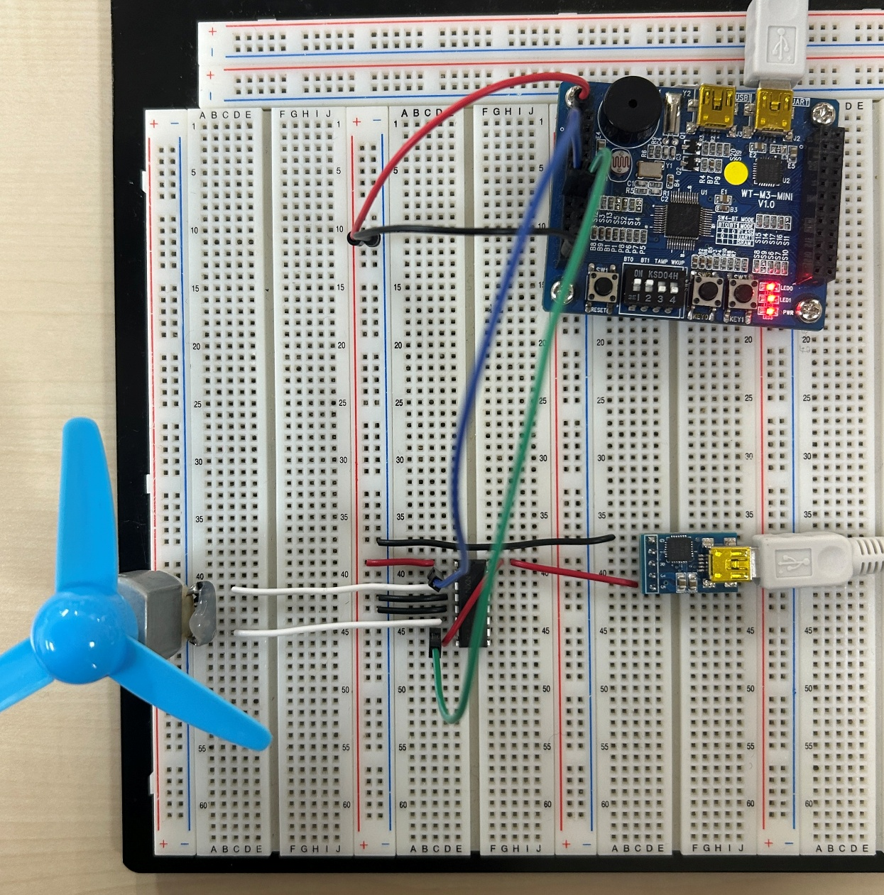
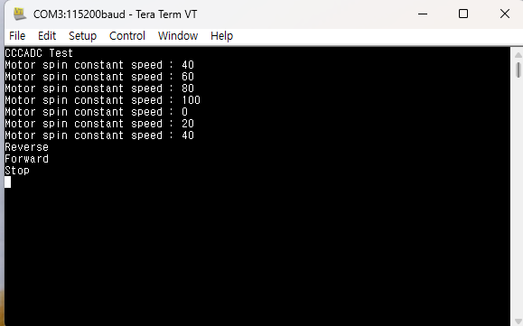
[intel] Edge AI SW 아카데미 - 6기
회로 구조 및 작동 결과

Slide 8
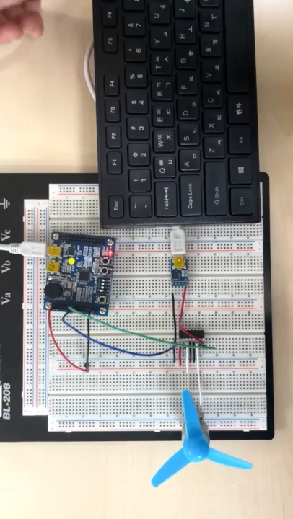

Slide 9
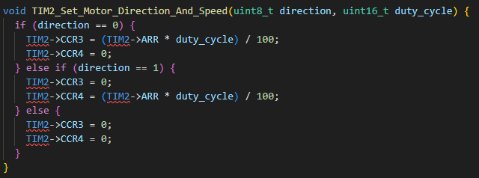
[intel] Edge AI SW 아카데미 - 6기
핵심 소스 코드

Slide 10
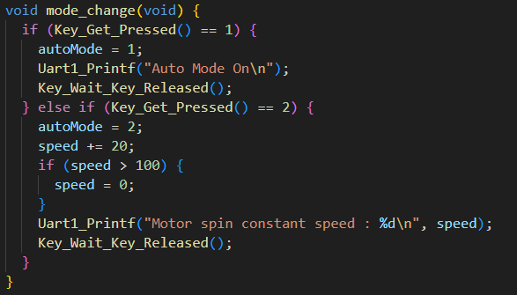
[intel] Edge AI SW 아카데미 - 6기
핵심 소스 코드

Slide 11
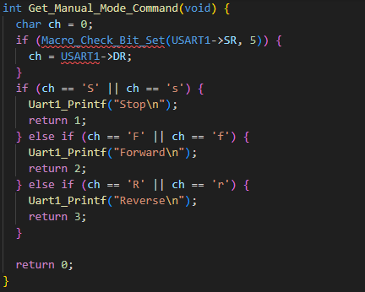
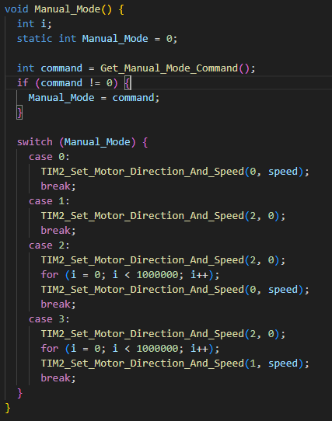
[intel] Edge AI SW 아카데미 - 6기
핵심 소스 코드

Slide 12
[intel] Edge AI SW 아카데미 - 6기
개발 결과 검토
TIMER
타이머 인터럽트를 적용하는 과정에서 다른 동작을 담당하는 코드와의 충돌. 해결 실패
시간 배분
잘못된 코드와 동작 분석에 많은 시간 할애
main.c의 비중이 높음
CDS 센서를 통한 기능 작동 시 수치 출력의 아쉬움
속도의 초기화 실패.
완성된 코드의
아쉬움

Slide 13
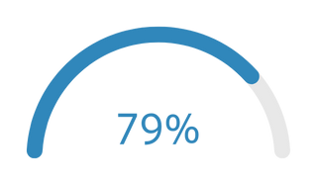
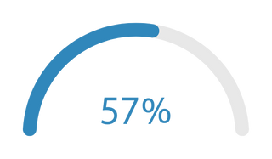
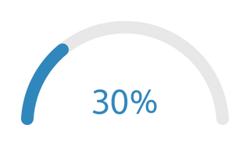
[intel] Edge AI SW 아카데미 - 6기
향후 개발 내용
색상 및 형태 다양화
AI 음성서비스
공기청정 서비스
자동 청소 알림 기능
3D 프린터를 통한 제품 다양화
챗봇을 이용한 음성 인식
자체 모델 개발로
습도 및 공기의 질 관리
먼지 및 이물질 축적 방지

Slide 14
[intel] Edge AI SW 아카데미 - 6기
개발 팀 후기
회로의 이해도 10% 향상
원팀을 통한
협업의 중요성
임베디드의
전반적 이해
여러 센서 병합

Slide 15
[intel] Edge AI SW 아카데미 - 6기
개발 팀 후기
조승제 : 레지스터와 Data Sheet의 중요성과 코드 작성 실력의 부족을 느낌
이종범 : 문법 작성에 있어 미숙함을 느꼈으며, 코드 수정 시 좀 더 넓게 바라 볼 필요를 느낌
오경택 : 팀원들과의 소통 및 협력이 코드 수정에 많은 도움이 되는 것을 느낌
유승경 : DataSheet을 통한 회로 이해 능력이 상승함. 코드 실력 향상을 목표로 나아갈 것

Slide 16
[intel] Edge AI SW 아카데미 - 6기
감사합니다

